Slide 1
Phân môn : TĐ-KC
Lớp 3 – Tuần 13
Notes:
Cô chào các em, Hôm nay cô sẽ hướng dẫn các em học tiết tập đọc đầu tiên của tuần 10 nhé.

Slide 2
YÊU CẦU THAM GIA TIẾT HỌC
Chuẩn bị đầy đủ sách vở, đồ dùng
Tập trung lắng nghe
Chủ động ghi chép
Thực hành yêu cầu của giáo viên

Slide 3
Khởi động

Slide 4
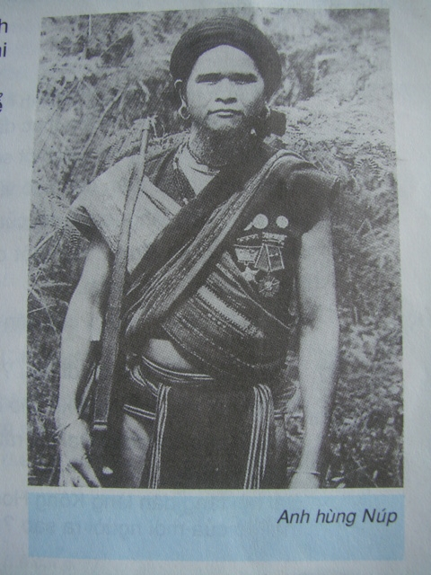
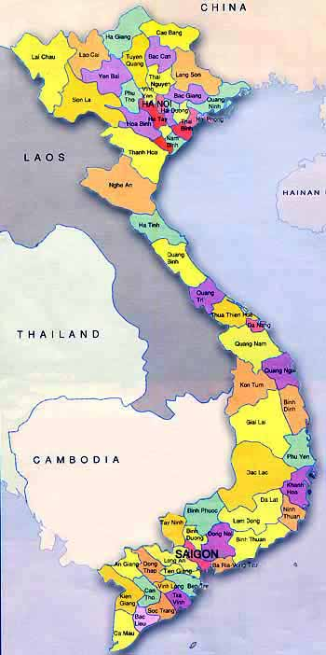
Tây Nguyên

Slide 5
Thứ hai, ngày 29 tháng 11 năm 2021
Tập đọc – kể chuyện
Người con của Tây Nguyên
Theo:Nguyên Ngọc

Slide 6
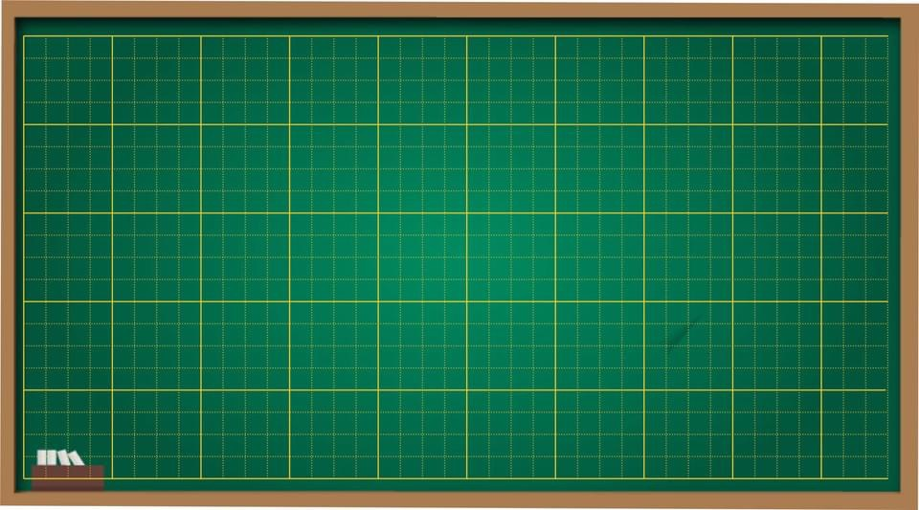
Các con lưu ý trình bày vở như sau:
Thứ hai, ngày 29 tháng 11 năm 2021
Tập đọc - Kể chuyện
Người con của Tây Nguyên

Slide 7
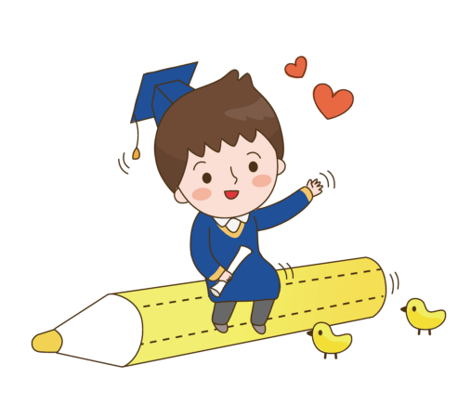
YÊU CẦU CẦN ĐẠT
Đọc đúng và hiểu các từ, tiếng khó hoặc dễ lẫn do ảnh hưởng của phương ngữ: bok Pa, trên tỉnh, càn quét, hạt ngọc, làm rẫy giỏi lắm, bao nhiêu, huân chương, nửa đêm,...
Hiểu được nội dung và ý nghĩa của câu chuyện: Câu chuyện ca ngợi anh hùng Núp và dân làng Kông Hoa đã lập được nhiều chiến công trong kháng chiến chống
thực dân Pháp.
Phân biệt giọng dẫn chuyện, với lời các nhân vật.

Slide 8
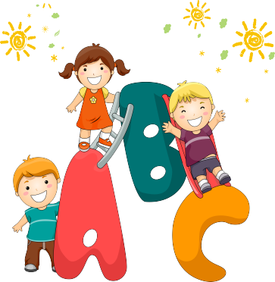
Đọc mẫu

Slide 9
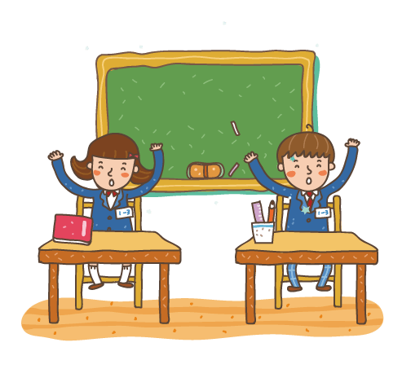
Đọc mẫu
Tay dò
Tai nghe
Mắt dõi

Slide 10
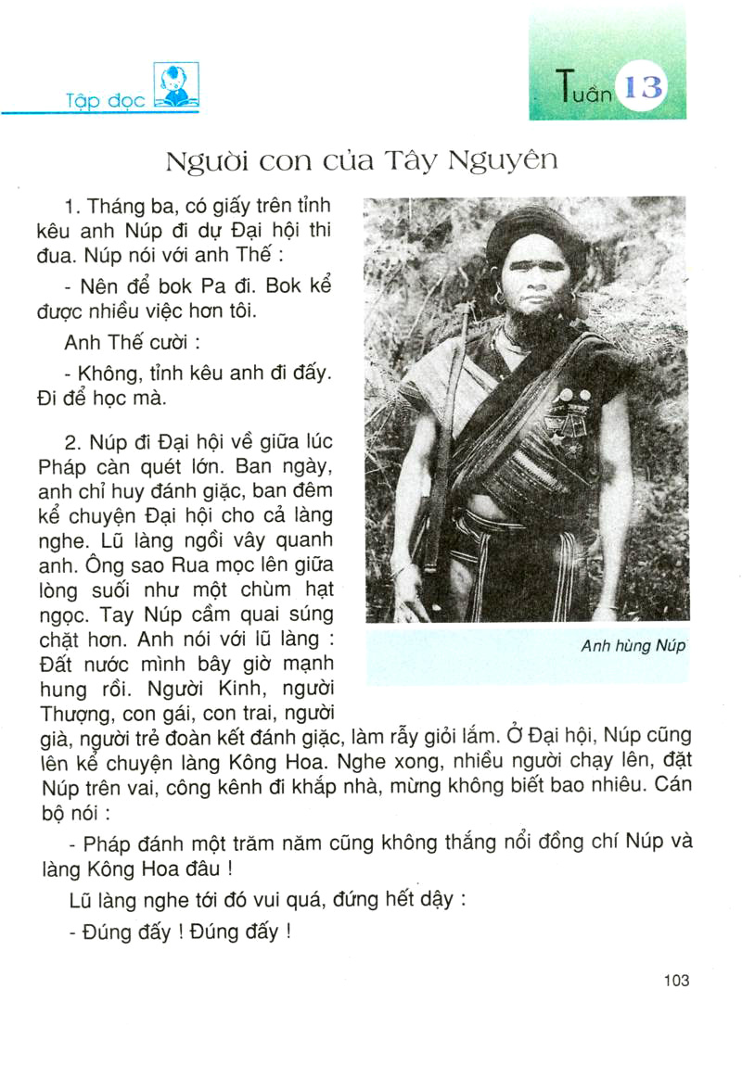
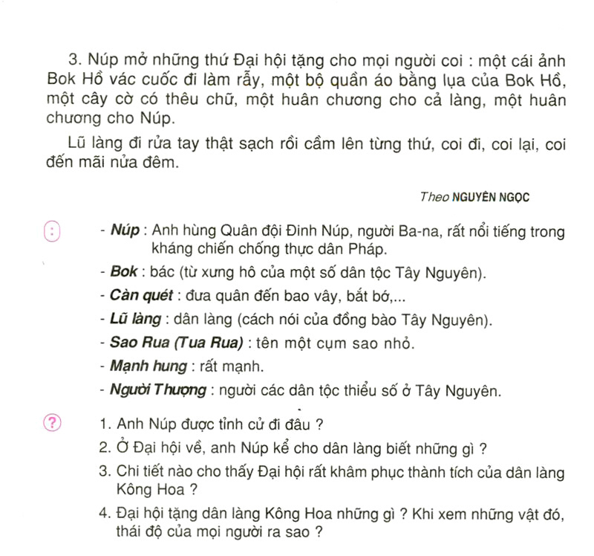
Notes:
Các em nghe cô đọc toàn bài một lần nhé.

Slide 11
Luyện đọc

Slide 12
3
Người con của Tây Nguyên
1. Tháng ba, có giấy trên tỉnh kêu anh Núp đi dự Đại hội thi đua. Núp nói với anh Thế:
- Nên để bok Pa đi. Bok kể được nhiều việc hơn tôi.
Anh Thế cười:
- Không, tỉnh kêu anh đi đấy. Đi để học mà.
Đọc nối tiếp câu

Slide 13
3
Người con của Tây Nguyên
2. Núp đi Đại hội về giữa lúc Pháp càn quét lớn. Ban ngày anh chỉ huy đánh giặc, ban đêm kể chuyện Đại hội cho cả làng nghe. Lũ làng ngồi vây quanh anh. Ông sao Rua mọc lên giữa lòng suối như một chùm hạt ngọc. Tay Núp cầm quai súng chặt hơn. Anh nói với lũ làng: Đất nước mình bây giờ mạnh hung rồi. Người Kinh, người Thượng, con gái, con trai, người già, người trẻ đoàn kết đánh giặc, làm rẫy giỏi lắm. Ở đại hội, Núp cũng lên kể chuyện làng Kông Hoa. Nghe xong, nhiều người chạy lên, đặt Núp trên vai, công kênh đi khắp nhà, mừng không biết bao nhiêu. Cán bộ nói:
- Pháp đánh một trăm năm cũng không thắng nổi đồng chí Núp và làng Kông Hoa đâu!
Lũ làng nghe tới đó vui quá, đứng hết dậy:
- Đúng đấy! Đúng đấy!
Đọc nối tiếp câu

Slide 14
3
Người con của Tây Nguyên
3. Núp mở những thứ Đại hội tặng cho mọi người coi: một cái ảnh Bác Hồ vác cuốc đi làm rẫy, một bộ quần áo bằng lụa của Bok Hồ, một cây cờ có thêu chữ, một huân chương cho cả làng, một huân chương cho Núp.
Lũ làng đi rửa tay thật sạch rồi cầm lên từng thứ, coi đi, coi lại, coi đến mãi nửa đêm.
Đọc nối tiếp câu

Slide 15
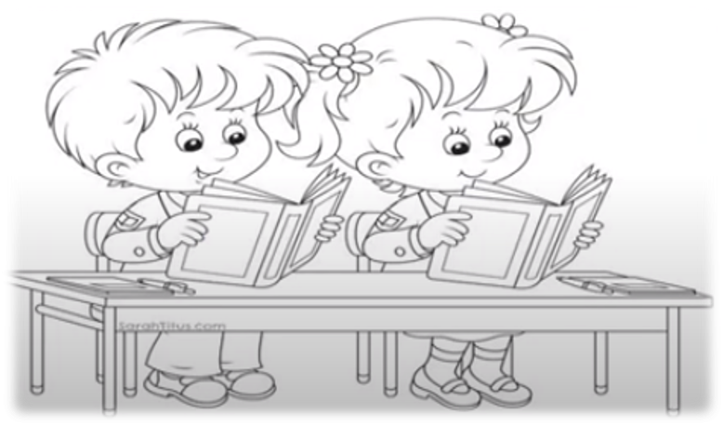
Bok (boóc)
Càn quét
Luyện đọc từ khó
Lũ làng
Vác cuốc
Huân chương

Slide 16
CHIA ĐOẠN
Đoạn 1: Từ đầu ….. Đi để học mà.
Đoạn 2: Chia thành 2 phần:
+ Phần 1: Núp đi dự Đại hội về….cầm quai súng chặt hơn
+ Phần 2: Anh nói với lũ làng…..Đúng đấy
Đoạn 3: Phần còn lại

Slide 17
3
Người con của Tây Nguyên
1. Tháng ba, có giấy trên tỉnh kêu anh Núp đi dự Đại hội thi đua. Núp nói với anh Thế:
- Nên để bok Pa đi. Bok kể được nhiều việc hơn tôi.
Anh Thế cười:
- Không, tỉnh kêu anh đi đấy. Đi để học mà.
Đọc nối đoạn

Slide 18
3
Người con của Tây Nguyên
2. Núp đi Đại hội về giữa lúc Pháp càn quét lớn. Ban ngày anh chỉ huy đánh giặc, ban đêm kể chuyện Đại hội cho cả làng nghe. Lũ làng ngồi vây quanh anh. Ông sao Rua mọc lên giữa lòng suối như một chùm hạt ngọc. Tay Núp cầm quai súng chặt hơn.
Đọc nối tiếp đoạn

Slide 19
3
Người con của Tây Nguyên
2. Anh nói với lũ làng: Đất nước mình bây giờ mạnh hung rồi. Người Kinh, người Thượng, con gái, con trai, người già, người trẻ đoàn kết đánh giặc, làm rẫy giỏi lắm. Ở đại hội, Núp cũng lên kể chuyện làng Kông Hoa. Nghe xong, nhiều người chạy lên, đặt Núp trên vai, công kênh đi khắp nhà, mừng không biết bao nhiêu. Cán bộ nói:
- Pháp đánh một trăm năm cũng không thắng nổi đồng chí Núp và làng Kông Hoa đâu!
Lũ làng nghe tới đó vui quá, đứng hết dậy:
- Đúng đấy! Đúng đấy!
Đọc nối tiếp đoạn

Slide 20
3
Người con của Tây Nguyên
3. Núp mở những thứ Đại hội tặng cho mọi người coi: một cái ảnh Bác Hồ vác cuốc đi làm rẫy, một bộ quần áo bằng lụa của Bok Hồ, một cây cờ có thêu chữ, một huân chương cho cả làng, một huân chương cho Núp.
Lũ làng đi rửa tay thật sạch rồi cầm lên từng thứ, coi đi, coi lại, coi đến mãi nửa đêm.
Đọc nối tiếp đoạn

Slide 21
Luyện ngắt, nghỉ
- Người Kinh, người Thượng, con gái, con trai, người già, người trẻ đoàn kết đánh giặc, làm rẫy giỏi lắm.

Slide 22
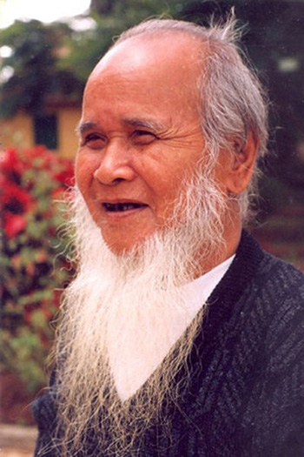
Anh hùng Quân đội Đinh Núp

Slide 23
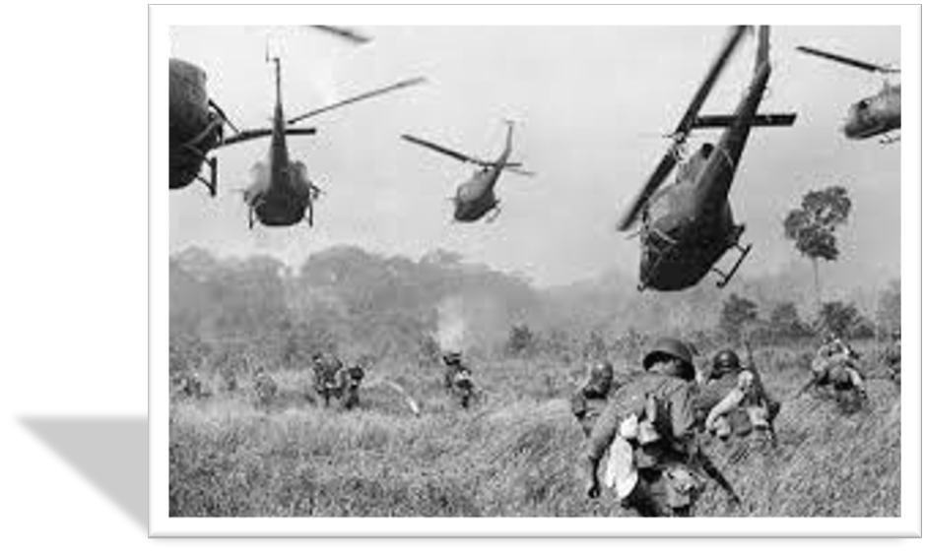
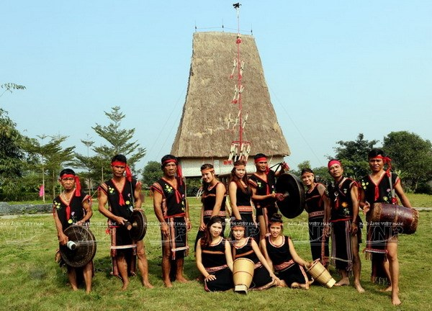
Càn quét:
Đưa quân đến bao vây, bắt bớ…
Lũ làng:
dân làng

Slide 25
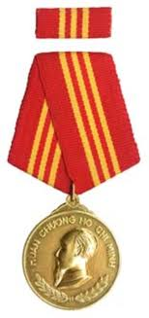

Slide 26
Đọc theo nhóm 4

Slide 27
Tìm hiểu bài

Slide 28
Tìm hiểu bài
1. Anh Núp được cử đi đâu?
- Anh Núp được tỉnh cử đi dự Đại hội thi đua.
2. Ở Đại hội về anh Núp kể cho dân làng biết những gì?
Đất nước mình bây giờ mạnh hung rồi. Người Kinh, người Thượng, con gái, con trai, người già, người trẻ đoàn kết đánh giặc, làm rẫy giỏi lắm..
3. Chi tiết nào cho thấy Đại hội rất khâm phục thành tích của dân làng Kông Hoa?
- Núp được mời lên kể chuyện làng Kông Hoa. Sau khi nghe Núp kể về thành tích của dân làng. Nhiều người chạy lên, đặt Núp trên vai chạy đi khắp nhà.

Slide 29
4. Đại hội tặng dân làng Kông Hoa những gì?
- Đại hội tặng dân làng một cái ảnh Bok Hồ vác cuốc đi làm rẫy, một bộ quần áo bằng lụa của Bok Hồ một cây cờ có thêu chữ, một huân chương cho cả làng, một huân chương cho Núp.
5. Khi xem những vật đó, thái độ của mọi người ra sao?
- Mọi người xem đó là vật thiêng liêng, rửa tay thật sạch trước khi xem, cầm lên từng thứ, coi đi, coi lại , coi đến mãi nửa đêm.

Slide 30
Ý nghĩa:
Ca ngợi anh hùng Núp và dân làng Kông Hoa đã lập ra nhiều thành tích trong kháng chiến chống thực dân Pháp.
Notes:
Qua phần tìm hiểu bài chúng ta đã hiểu nội dung của bài tập đọc : đó chính là tình cảm gắn bó tha thiết của các nhân vật trong câu chuyện với quê hương,với người thân qua giọng nói quê hương thân quen.

Slide 31
Luyện đọc lại

Slide 32
Kể chuyện

Slide 33
Kể chuyện
Người con của Tây Nguyên
* Tập kể lại một đoạn của câu chuyện Người con của Tây nguyên bằng lời của một nhân vật.
- Đoạn 1: Trước khi đi dự Đại hội thi đua
+ Anh Núp được tỉnh đưa giấy mời đi đâu?
+ Thái độ của anh thế nào?

Slide 34
Kể chuyện
Người con của Tây Nguyên
* Tập kể lại một đoạn của câu chuyện Người con của Tây nguyên bằng lời của một nhân vật.
- Đoạn 2: Sau đi dự Đại hội về
+ Anh Núp kể chuyện gì cho dân làng nghe?
+ Ở Đại hội, mọi người khâm phục dân làng Kông Hoa và Núp như thế nào?

Slide 35
Kể chuyện
Người con của Tây Nguyên
* Tập kể lại một đoạn của câu chuyện Người con của Tây nguyên bằng lời của một nhân vật.
- Đoạn 3: Quà tặng từ Đại hội
+ Anh Núp và dân làng được tặng những món quà nào?
+ Mọi người xem quà với thái độ ra sao?

Slide 36
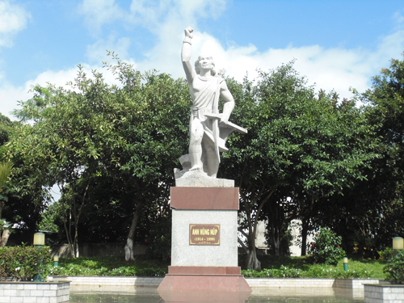
Nơi đặt tượng đài anh hùng Núp tỉnh Gia Lai

Slide 37
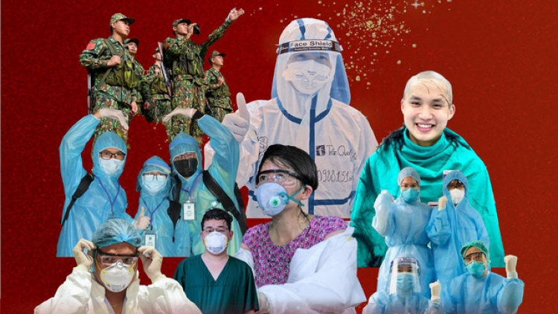

Slide 38
CÔ CHÀO CÁC EM.
CÔ CHÚC CÁC EM CHĂM NGOAN, HỌC TỐT.
Notes:
Tiết học của chúng ta đến đây là kết thúc. Các em cố gắng luyện đọc nhiều nhé.Cô chào các em. Cô chúc các em luôn chăm ngoan, học tốt.

